Slide 1
О реформировании системы контрольной (надзорной) деятельности в сфере образования. Стратегические векторы работы управления в 2022 году
В.В. Новиков, начальник управления по надзору и контролю в сфере образования Департамента Смоленской области по образованию и науке
28 декабря 2021 года

Slide 2
Новая модель контрольной (надзорной) деятельности
Комплекс мероприятий, направленных на профилактику нарушений
Реализация принципов открытости
Снижение нагрузки контрольных (надзорных) мероприятий
Профилактика
Предупреждение нарушений
Цель
Открытость
В 2021 году включено в план: 197 юр. лиц + 6 МО = 203, исключены 33
Всего проведено плановых проверок: 170 в 2022 году: 67 юр.лиц + 4 МО
Цель
Информационная открытость
Консультирование
Предостережение
Мониторинговые наблюдения
Расширение прав контролируемых лиц
Снижение числа нарушений
Повышение правовой компетентности руководителей
Снижение административного воздействия
Повышение эффективности деятельности
Ожидаемые результаты
Привлечение лицензиатов, уход от «сокрытия» деятельности
- безопасность обучающихся,
- качество образования,
- налоговые поступления в бюджет субъекта
Повышение уровня социальной удовлетворенности сферой образования в регионе
- сокращение числа обращений и нареканий,
- формирование позитивного имиджа региональной сферы образования

Slide 3
Создание нового механизма контрольной (надзорной) деятельности
Контрольная (надзорная) деятельность в РФ
247-ФЗ от 31.07.2020 «Об обязательных требованиях в РФ»
248-ФЗ от 31.07.2021 «О государственном контроле (надзоре) и муниципальном контроле в Российской Федерации»
273-ФЗ от 29.12.2012 «Об образовании в Российской Федерации»
99-ФЗ от 04.05.2011 «О лицензировании отдельных видов деятельности»
184-ФЗ от 06.10.1999 «Об общих принципах организации законодательных (представительных) и исполнительных органов государственной власти субъектов Российской Федерации»
131-ФЗ от 06.10.2003 «Об общих принципах организации местного самоуправления в Российской Федерации»
Базовые нормативные правовые акты

Slide 4
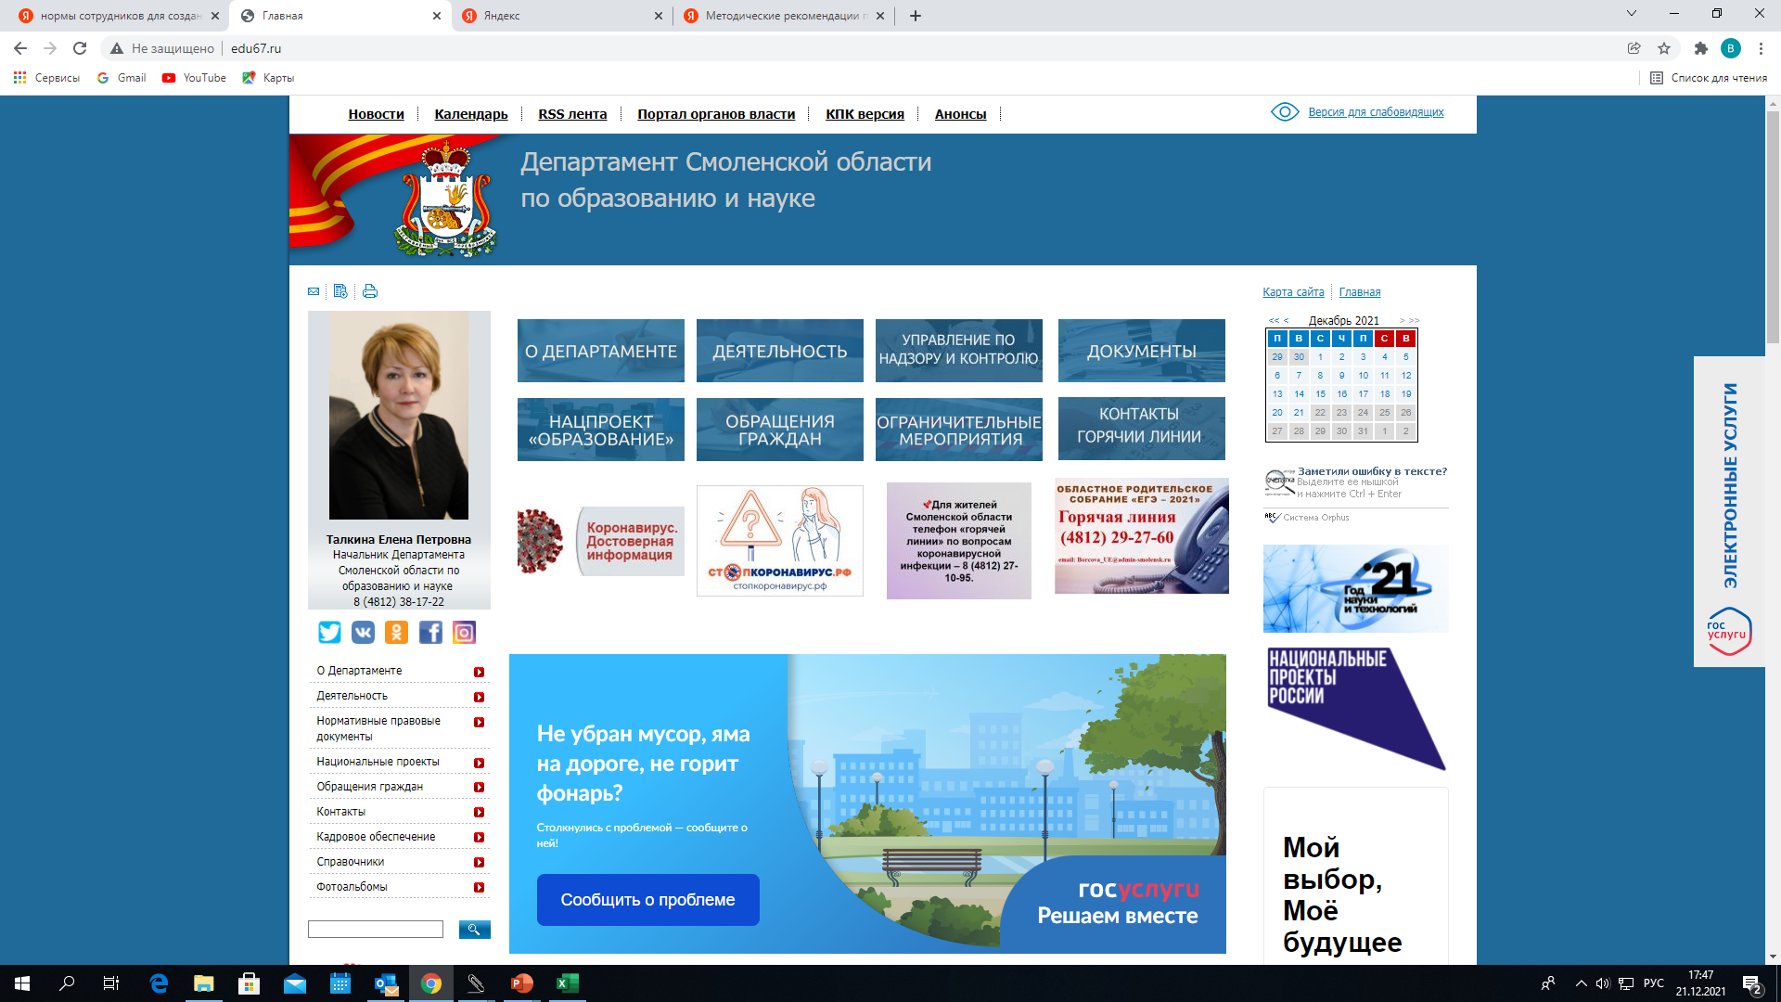
УПРАВЛЕНИЕ ПО НАДЗОРУ И КОНТРОЛЮ В СФЕРЕ ОБРАЗОВАНИЯ ДЕПАРТАМЕНТА
ПРИОРИТЕТНЫЕ ЗАДАЧИ
Изменение организационно-правовой структуры управления
изменение названий отделов, функционала и полномочий специалистов,
появление сектора информационно-аналитического сопровождения
Повышение открытости и доступности информации о деятельности управления
Концепция открытости органов власти

Slide 5
УПРАВЛЕНИЕ ПО НАДЗОРУ И КОНТРОЛЮ В СФЕРЕ ОБРАЗОВАНИЯ ДЕПАРТАМЕНТА
ПРИОРИТЕТНЫЕ ЗАДАЧИ
Управление рисками причинения вреда (ущерба) охраняемым ценностям
категории риска
Реестр объектов, отнесенных к категориям риска (950 ед.)
Перенос акцентов с контрольных (надзорных) мероприятий на профилактику
- Программа профилактики рисков на 2022 год (с учётом общественного обсуждения)
Три категории риска:
Низкий риск – не проводятся
Средний риск – 1 раз в 4 года
Высокий риск – 1 раз в 3 года

Slide 6
УПРАВЛЕНИЕ ПО НАДЗОРУ И КОНТРОЛЮ В СФЕРЕ ОБРАЗОВАНИЯ ДЕПАРТАМЕНТА
ПРИОРИТЕТНЫЕ ЗАДАЧИ
Соблюдение прав и законных интересов контролируемых лиц
разъяснение прав
досудебное обжалование (!)
возможность отказа от проведения профилактического мероприятия
право владеть информацией о причинах внепланового контрольного (надзорного) мероприятия
Укрепление института экспертного сообщества
всесторонняя, объективная, компетентная оценка, отражаемая в экспертном заключении
независимость оценки

Slide 7
УПРАВЛЕНИЕ ПО НАДЗОРУ И КОНТРОЛЮ В СФЕРЕ ОБРАЗОВАНИЯ ДЕПАРТАМЕНТА
И З М Е Н Е Н И Я
3 ВИДА КОНТРОЛЯ 1 ФЕДЕРАЛЬНЫЙ ГОСУДАРСТВЕННЫЙ НАДЗОР В СФЕРЕ ОБРАЗОВАНИЯ
лицензионный + качество + законодательство
ОГРАНИЧЕНИЕ СРОКОВ ДЕЙСТВИЯ РАЗРЕШИТЕЛЬНЫХ ДОКУМЕНТОВ БЕССРОЧНЫЙ ПЕРИОД
РЕФОРМИРОВАНИЕ
ЦЕЛЬ И ПРЕДМЕТ ГОСУДАРСТВЕННОЙ АККРЕДИТАЦИИ СООТВЕТСТВИЕ АККРЕДИТАЦИОННЫМ ПОКАЗАТЕЛЯМ
ЗАПРОС ДОКУМЕНТОВ У КОНТРОЛИРУЕМОГО ЛИЦА МАКСИМАЛЬНОЕ ПРИВЛЕЧЕНИЕ
ИНФОРМАЦИОННЫХ РЕСУРСОВ, НАХОДЯЩИХСЯ В РАСПОРЯЖЕНИИ ИНЫХ ОРГАНОВ ВЛАСТИ И УЧРЕЖДЕНИЙ
ЗАПРОС ДОКУМЕНТОВ НА БУМАЖНЫХ НОСИТЕЛЯХ ПЕРЕХОД НА ЭЛЕКТРОННУЮ ПЛАТФОРМУ ДОКУМЕНТООБОРОТА
ВЫЕЗДНОЕ / ДОКУМЕНТАЦИОННОЕ ИЗУЧЕНИЕ ИСПОЛЬЗОВАНИЕ СРЕДСТВ ДИСТАНЦИОННОГО ВЗАИМОДЕЙСТВИЯ: АУДИО-, ВИДЕО-, ФОТОСЪЕМКИ
РОСТ СЛУЧАЕВ, ОСУЩЕСТВЛЕНИЯ НЕЗАКОННОЙ ОБРАЗОВАТЕЛЬНОЙ ДЕЯТЕЛЬНОСТИ ПРЕСЕЧЕНИЕ
МЕЖВЕДОМСТВЕННОЕ ВЗАИМОДЕЙСТВИЕ С ОРГАНАМИ МВД И ПРОКУРАТУРЫ ИНИЦИИРОВАНИЕ СОВМЕСТНЫХ МЕРОПРИЯТИЙ

